Slide 1
ФУНКЦИОНАЛЬНАЯ ГРАМОТНОСТЬ
ПРОБЛЕМЫ ИСПОЛЬЗОВАНИЯ РАЗЛИЧНЫХ МЕХАНИЗМОВ ДЛЯ РЕАЛИЗАЦИИ СИСТЕМЫ МЕР ПО ФОРМИРОВАНИЮ ФУНКЦИОНАЛЬНОЙ ГРАМОТНОСТИ ОБУЧАЮЩИХСЯ В ОБРАЗОВАТЕЛЬНОМ ПРОЦЕССЕ

Slide 2
НПБ (РЕГИОНАЛЬНЫЙ, МУНИЦИПАЛЬНЫЙ УРОВЕНЬ)
Приказ департамента образования Белгородской области от 20.08.2021 № 2276 | «О создании группы управления проектом» («Формирование естественно-научной и математической грамотности обучающихся 5-8 классов»)
Приказ департамента образования Белгородской области от 16.09.2021 № 2527 | «Об утверждении пилотных общеобразовательных организаций и координаторов муниципальных органов управления образованием регионального проекта»
Приказ департамента образования Белгородской области от 17.09.2021 № 2535 | «О реализации комплекса мер, направленных на формирование функциональной грамотности обучающихся общеобразовательных организаций Белгородской области» (Письмо Управления образования администрации Белгородского района от 28.09.2021 исх.№ 40-14/8-3863 «О направлении информации»)
Письмо Управления образования администрации Белгородского района от 28.09.2021 исх.№ 50-14/08-3855 | «О предоставлении информации» ( комплекс мероприятий по формированию ФГ на уровне ОО)
Приказ ОГАОУ ДПО «БелИРО» от 27.09.2021 № 885-ОД | «О создании рабочей группы проекта «Формирование рабочей группы проекта «Формирование естественно-научной и математической грамотности обучающихся 5-8 классов»
Приказ Управления образования администрации Белгородского района от 30.09.2021 № 1128 | «О реализации комплекса мер, направленных на формирование функциональной грамотности обучающихся общеобразовательных организаций Белгородского района»
Письмо Управления образования администрации Белгородского района от 08.12.2021 № 50-14/08-4958 | «О предоставлении информации»: О выполнении плана мероприятий, направленных на формирование ФГ обучающихся О педагогах ОО, зарегистрированных на портале https://fg.resh.edu.ru (!!!)

Slide 3
http://skiv.instrao.ru/bank-zadaniy/
Письмо Управления образования администрации Белгородского района от 11 октября 2021 года № 50-14-08-4123 «О направлении информации»

Slide 4
https://fg.resh.edu.ru
Письмо Управления образования администрации Белгородского района от 08.12.2021 исх.№ 50-14/8-4958 «О предоставлении информации»

Slide 5
https://edsoo.ru/Funkcionalnaya_gramotnost.htm
Письмо начальника Управления образования администрации Белгородского района от 10.12.2021 исх.№ 50-14/08-5057 «О направлении информации»

Slide 6
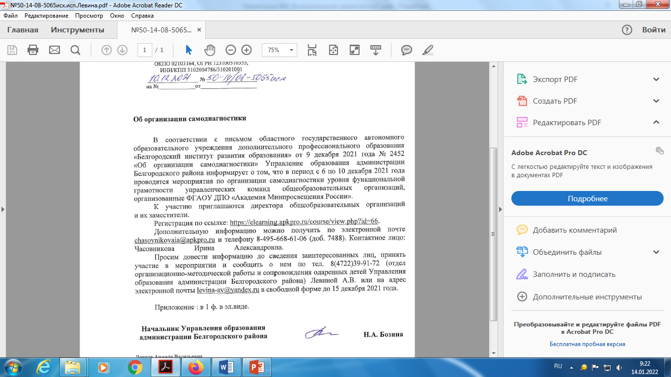
Об организации самодиагностики
Письмо Управления образования администрации Белгородского района
от 10.12.2021 исх.№ 50-14/8-5065
«Об организации самодиагностики»
(самодиагностика управленческих команд ОО)

Slide 7
Инячина Наталья Владимировна,
заместитель директора МОУ «Веселолопанская СОШ»

